Slide 1
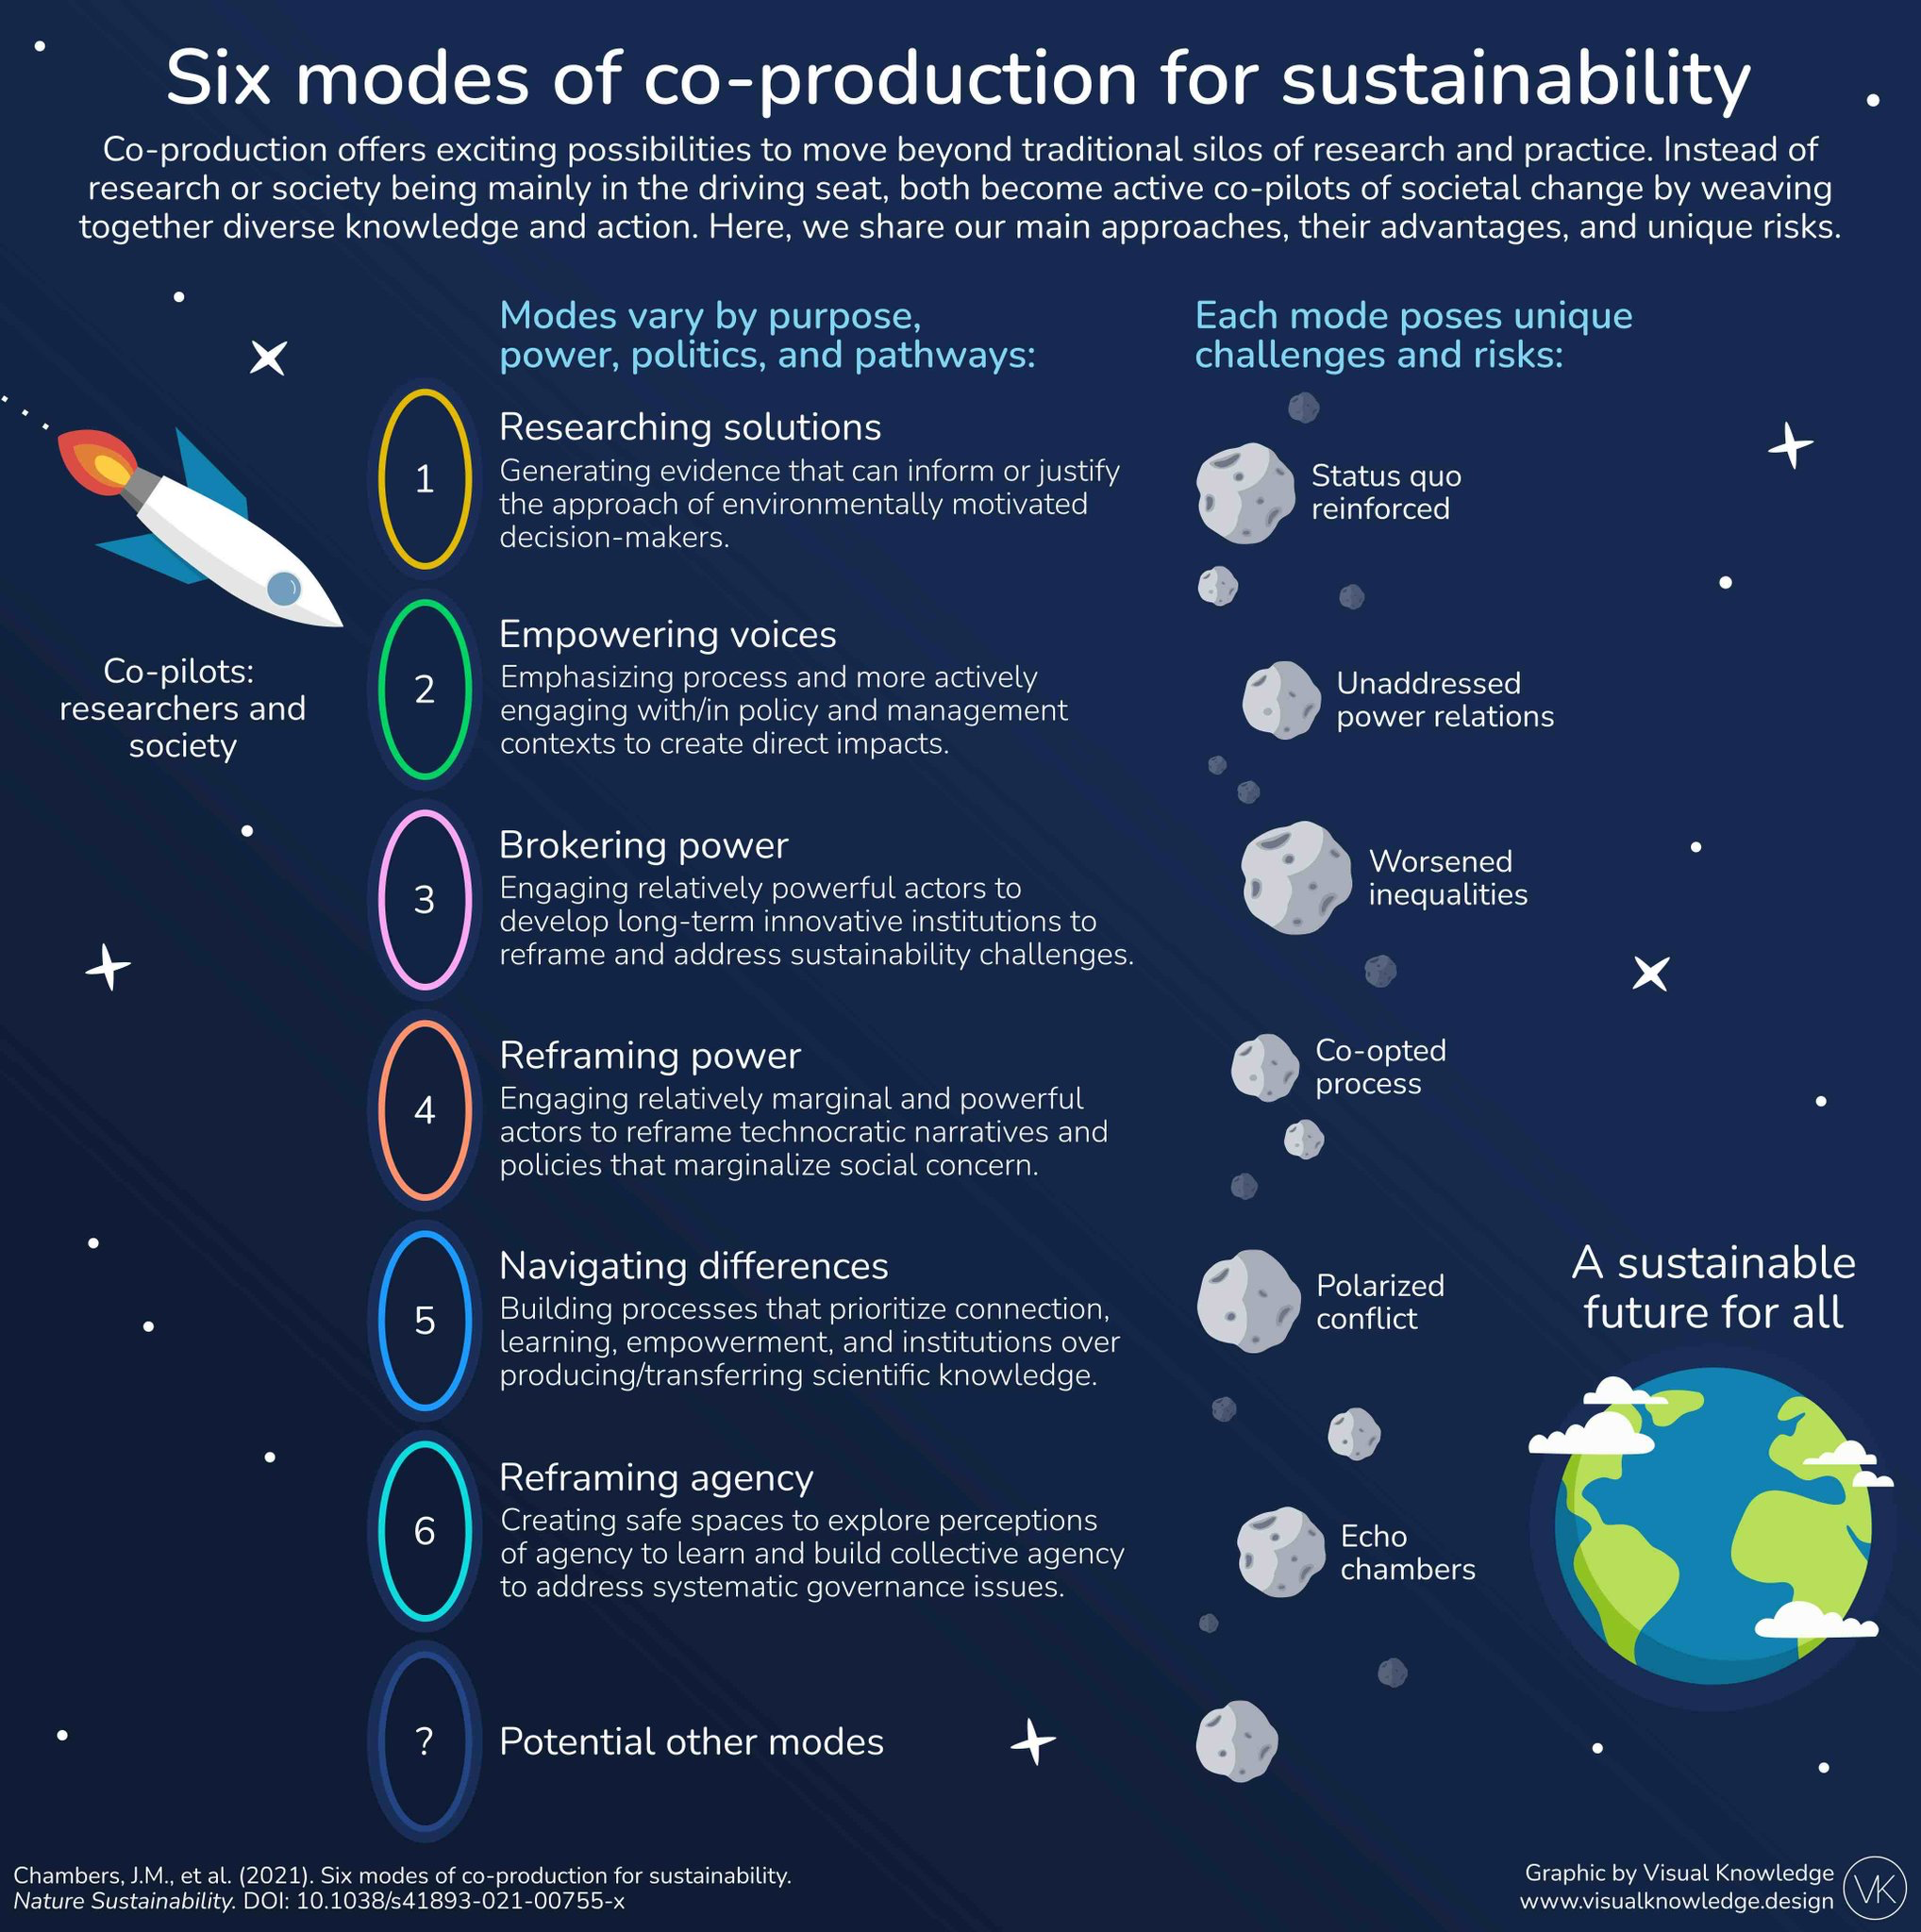
Seis modalidades de coproducción para la sostenibilidad
La coproducción ofrece interesantes posibilidades para superar los silos tradicionales de investigación y prácticas. En lugar de que la investigación o la sociedad sean los principales impulsores, ambos se convierten en copilotos activos de los cambios sociales al entrelazar diversos conocimientos y acciones. A continuación, Chambers et al. presentan seis enfoques principales. ¿Cuáles son sus ventajas y desafíos/riesgos?
Las modalidades varían según el propósito, el poder, la política y los caminos
Cada modalidad plantea retos y riesgos únicos
Búsqueda de soluciones
Generar evidencia que puedan informar o justificar el enfoque de los responsables de la toma de decisiones
Potenciar las voces
Hacer hincapié en los procesos y participar más activamente en los contextos políticos y de gestión para crear impactos directos
Negociar el poder
Involucrar a los actores relativamente poderosos para desarrollar instituciones innovadoras a largo plazo que replanteen y aborden los retos de la sostenibilidad
Re-pensar el poder
Involucrar a actores relativamente marginales y poderosos para replantear las narrativas tecnocráticas y las políticas que marginan la preocupación social
Navegar por las diferencias
Construir procesos que den prioridad a la conexión, el aprendizaje, el empoderamiento y las instituciones por encima de la producción/trascendencia del conocimiento científico
Re-plantearla acción
Creación de espacios seguros para explorar las percepciones de la acción con el fin de aprender y crear una acción colectiva para abordar los problemas sistemáticos de la gobernanza
Otros modos potenciales
Co-pilotos: investigadores y sociedad

